Slide 1
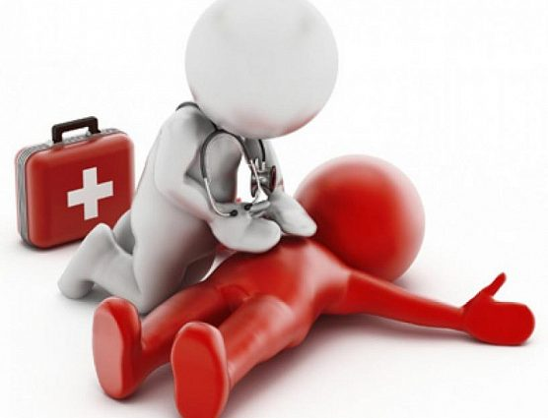
Домедична допомога
Урок з основ здоров’я
у 9 класі
Вчитель: Андрєєва Ж.В.

Slide 2
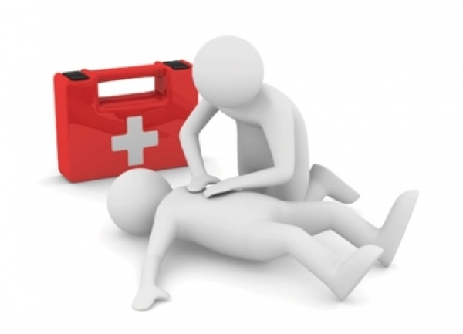
Перша медична допомога — комплекс невідкладних медичних заходів, які проводять людині, що раптово захворіла чи постраждала, на місці пригоди та під час її транспортування до медичного закладу.

Slide 3
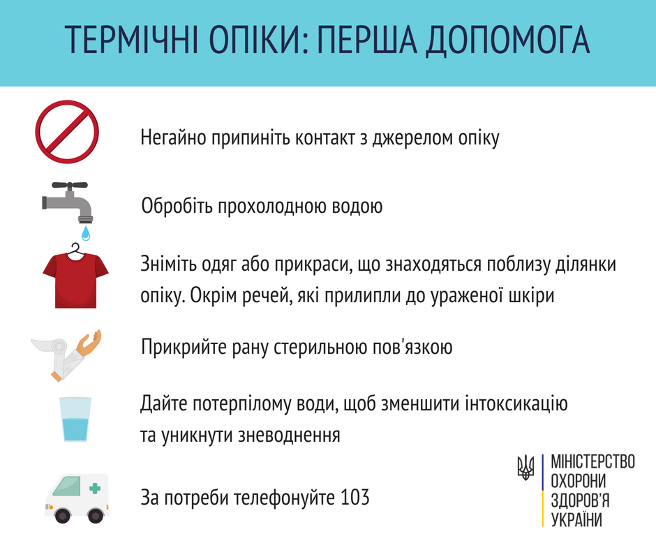

Slide 4
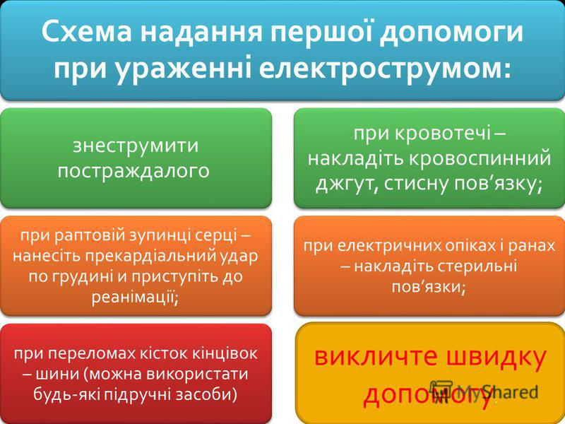

Slide 5
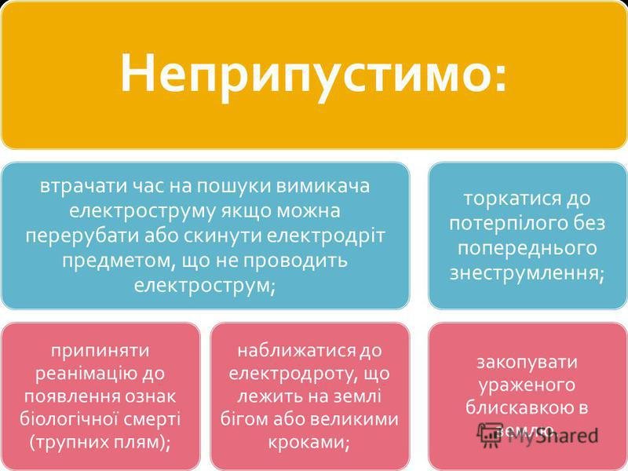

Slide 6
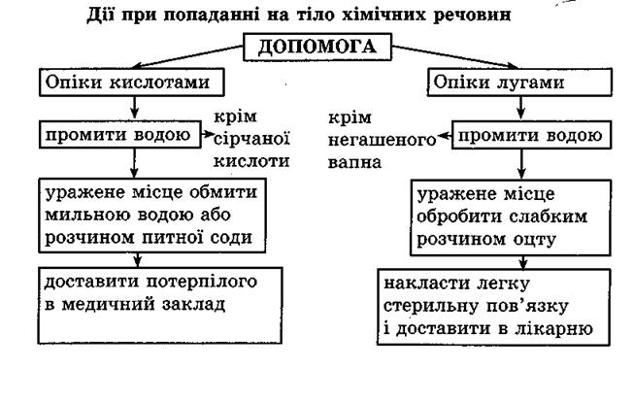

Slide 7
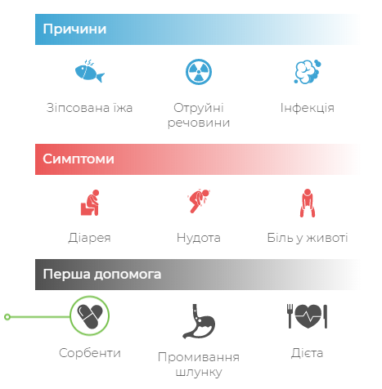
Харчове отруєння

Slide 8
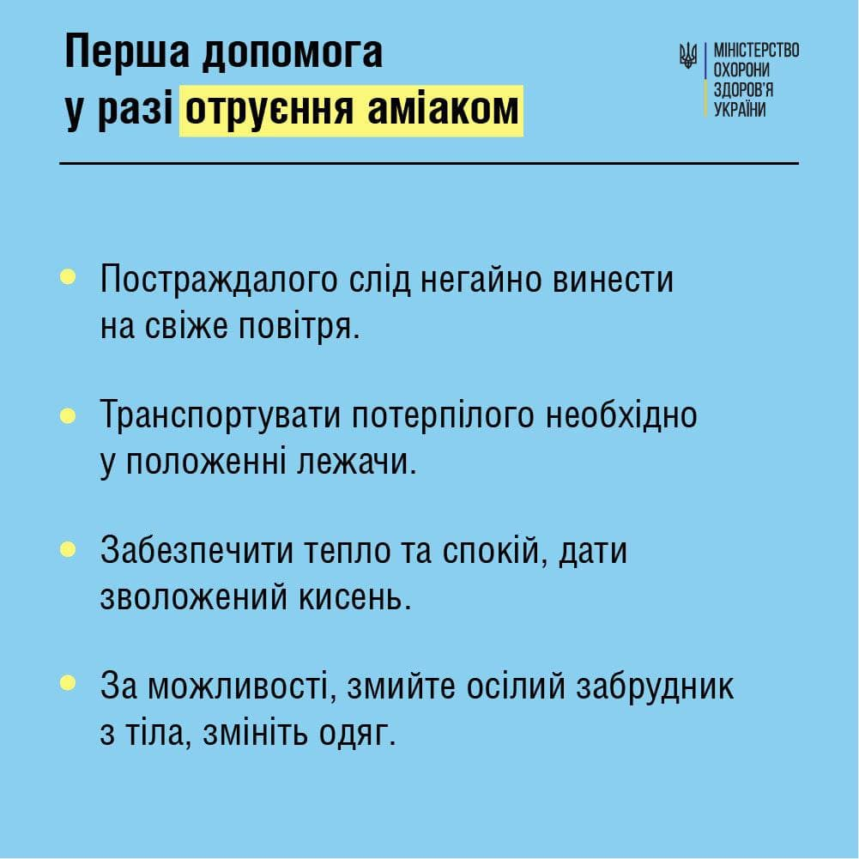

Slide 9
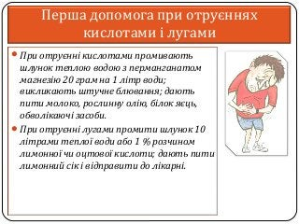

Slide 10
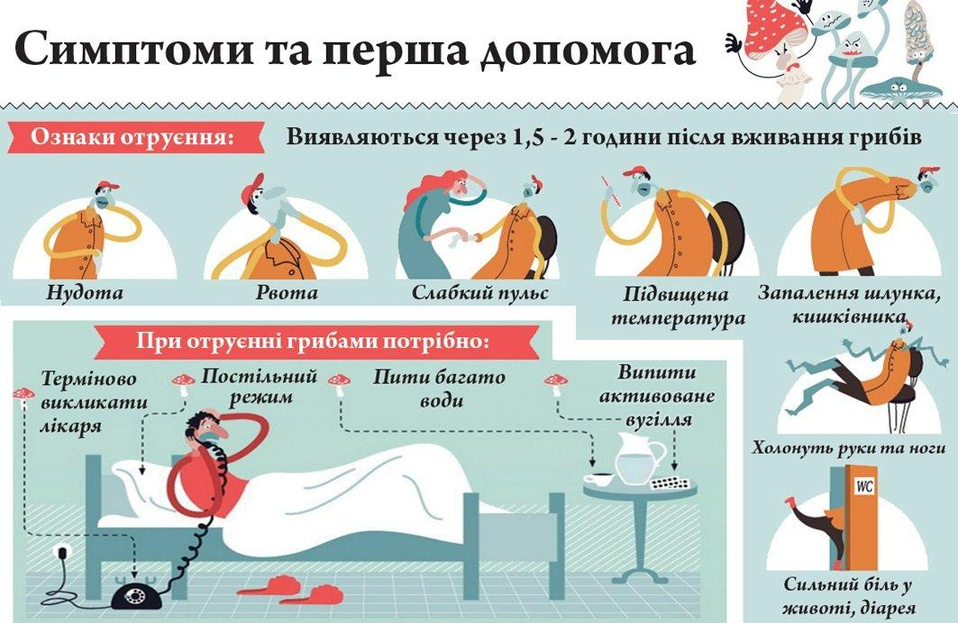

Slide 11


Slide 12
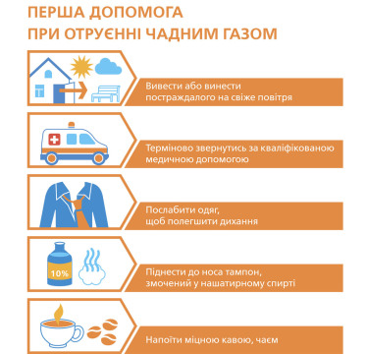

Slide 13
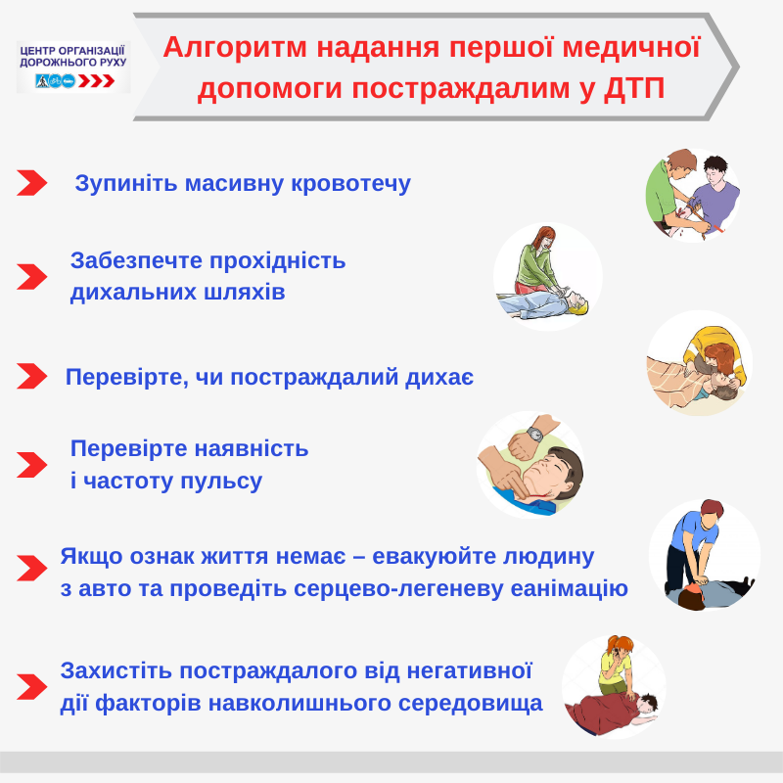

Slide 14
1. Визначте черговість надання першої допомоги людині, ураженій електричним струмом:
дати понюхати нашатирний спирт;
визначити стан потерпілого;
усунути контакт з електричним струмом;
зробити штучне дихання;
викликати швидку допомогу;
винести потерпілого на свіже повітря.

Slide 15
2. Розв’яжіть ситуацію
На уроці хімії учень порушив правила техніки безпеки під час практичної роботи. Крапельки лугу потрапили на його шкіру.
3.Розв’яжіть ситуацію
Після прання білизни пральним порошком у жінки почервоніли руки і почався свербіж. Ти хочеш надати допомогу.

Slide 16
4. Розв’яжіть ситуацію
Твій знайомий розбирав акумулятор і вдарив його молотком. Частинки сірчаної кислоти потрапили на обличчя та руку.
5. Назвіть речовини, що використовують у побуті і якими з різних причин можна отруїтися. Заповніть таблицю.
Назва речовини чи харчового продукту | Причини отруєння | Допомога

Slide 17
5. Назвіть речовини, що використовують у побуті і якими з різних причин можна отруїтися. Заповніть таблицю.
Назва речовини чи харчового продукту | Причини отруєння | Допомога

Slide 18
Зворотній зв’язок із вчителем:
Human;
Електронна адреса - zhannaandreeva95@ukr.net

